Slide 1

项目管理经验介绍
李恋-902181

Slide 2
经验提纲
1
行为习惯篇
2
工作方式篇
3
经典举例

Slide 3
行为习惯篇——注重细节
邮件书写
邮件标题书写，带项目名称，问题重点描述。
邮件发送对象，区分客户和内部同事发送，发送前检查邮件接收人。
邮件内容书写，逐条列出问题点，思路清晰。
项目汇报
注意汇报对象，向公司领导汇报时重点汇报项目风险和需要领导协助的地方，向客户汇报重点汇报项目进展，已完成任务，注意承诺客户的时间点一定是要比研发给出的时间点宽裕。
文档整理
工作文档按类、按项目归档。
项目资料及时上传配置库。

Slide 4
工作方式篇
脸皮厚
多向研发同事请教，请教问题时注意方式，要有准备的请教，将问题先描述清楚，他解答之后要将他的解答按照自己的方式复述一遍给他确认，这样才能加深自己对问题的理解，才能向客户去讲解 。
重视客户重视
的东西
客户重视什么，我们比他们更重视，为客户着想，为客户利益着想。
验收报告的准备
准备多份，方便客户存档。
书写时区分对待不同级别客户，县级的主要注重功能描述，测试用例可简化。
验收前必须逐条自测试。
任务怎么跟踪
SMART原则，看到什么东西才能算这个任务完成了。
善用任务跟踪表。
必要时发邮件给领导。

Slide 5
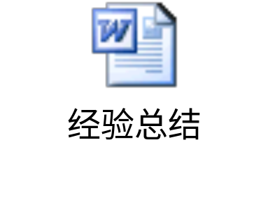
经典案例：
1、。。。
2、。。。
3、。。。

Slide 6
Thank You!

